Slide 1
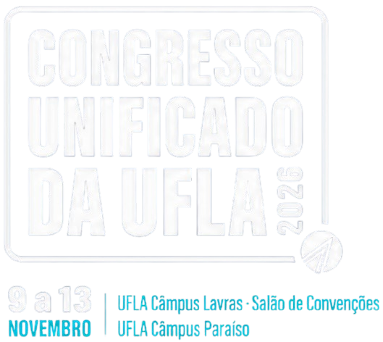


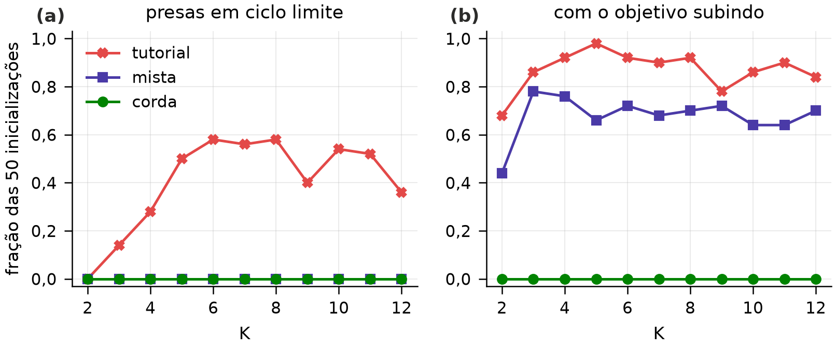
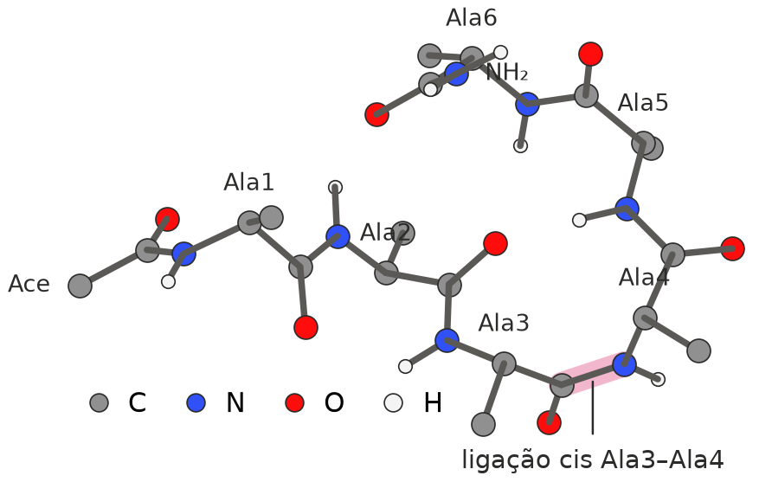
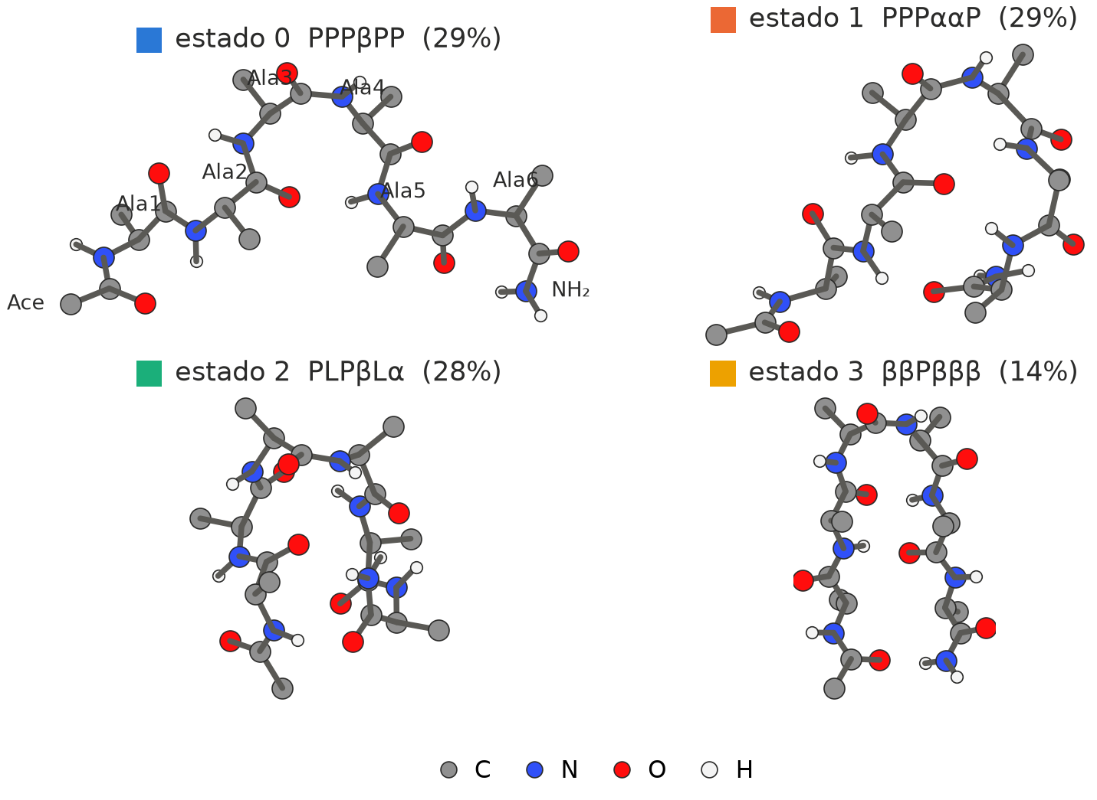
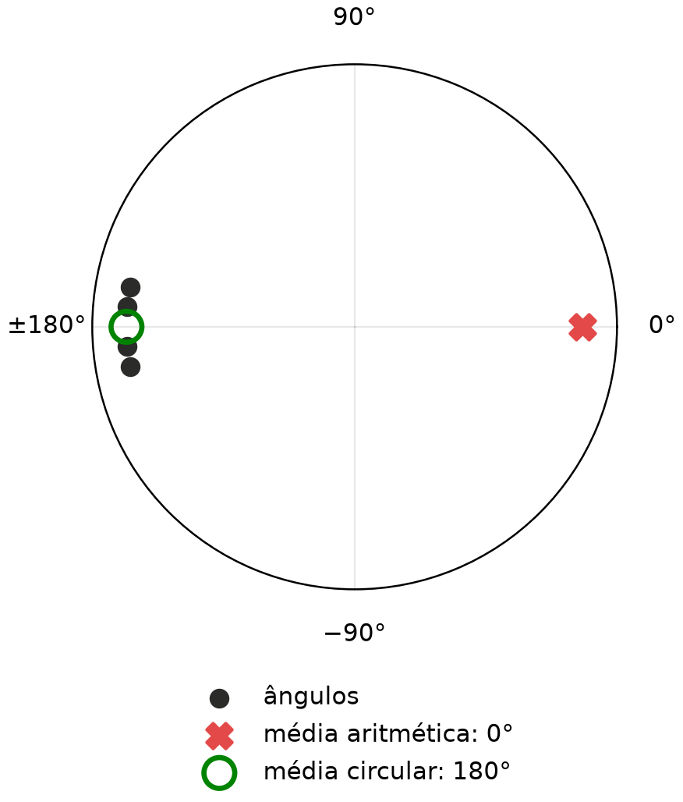
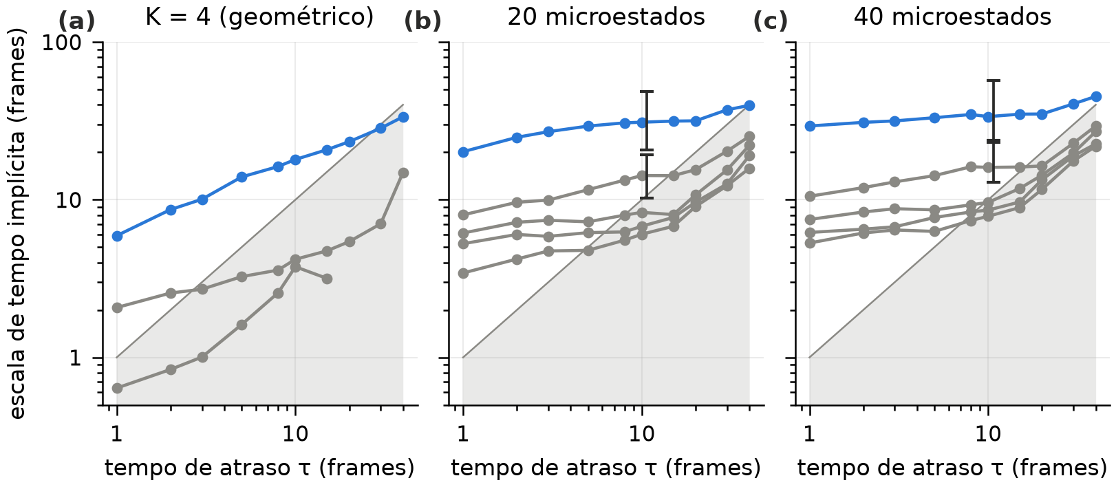
Aplicação de Métodos de Aprendizado de Máquina na Análise de Simulações de Dinâmica Molecular
Pedro Henrique Ázara de Almeida¹, Igor Saulo Santos de Oliveira²
¹ Apresentador(a), Bolsista do Programa PIBIC/CNPq, Departamento de Física, Universidade Federal de Lavras; ² Departamento de Física, Universidade Federal de Lavras
INTRODUÇÃO
RESULTADOS E DISCUSSÃO
A dinâmica molecular gera milhares de conformações; os estados metaestáveis precisam ser extraídos dos dados.
O agrupamento não supervisionado (K-means) de descritores estruturais é a abordagem usual.
Os ângulos diedros (φ, ψ) são os melhores descritores, mas são periódicos: −179° e 179° estão a só 2° de distância.
1
Só a variante coerente converge sempre
Em 50 inicializações por K, tutorial fica presa em ciclo limite em até 58% delas; corda nunca, e seu objetivo não sobe em nenhuma das 550 rodadas.
OBJETIVOS
Identificar os estados metaestáveis do hexâmero de alanina por agrupamento.
Desenvolver um K-means para variáveis periódicas com convergência garantida.
Verificar se o critério geométrico basta ou se é preciso um critério cinético.
MATERIAL E MÉTODOS
2
K = 4: quatro famílias de conformações
Ace-(Ala)₆-NH₂, átomo unido (42 sítios).
20 ns a 500 K e 10 ns a 300 K; 1 frame a cada 10 ps.
Descritores: Rg, RMSD e 12 diedros (φ, ψ).
A partição de referência dá populações de 29%, 29%, 28% e 14%. Mas 50 inicializações chegam a 43 mínimos locais distintos.
Nome do estado: a região de Ramachandran de Ala1 a Ala6 — α, β, P (PPII), L (α_{L}).
O estado 2, único com α_{L}, é o mais persistente: 88% de chance de continuar nele após 10 ps.
Ligação Ala3–Ala4 cis em todos os frames.
O K-means só converge se a atualização minimizar a mesma distância usada na atribuição.
Perto de ±180°, a média aritmética cai do lado oposto do círculo. Isso atinge 11,6% dos ângulos a 500 K.
3
O critério cinético revela um processo lento
Os 4 estados geométricos não são markovianos (a). Com 40 microestados surge um processo separado, t₁ = 0,34 ns (IC 95%: 0,24–0,57 ns): a entrada e saída de α_{L}.
variante | atribuição | atualização | coerente
tutorial | imagem mínima | média aritmética | não
mista | imagem mínima | média circular | parcial
corda | 1 − cos Δθ | média circular | sim
Critério cinético: escalas de tempo implícitas de modelos de Markov (20 e 40 microestados).
CONCLUSÕES
1
Para ângulos, a atualização deve ser a média circular: só o par coerente garante convergência.
2
A geometria não fixa o número de estados: cotovelo fraco e muitos mínimos locais.
3
A cinética fixa: um processo lento de ≈ 0,34 ns, a entrada e saída de α_{L}.
Referências
Agradecimentos
Lab Course MolSim 2025, cap. 7: Machine Learning for Molecular Simulation. Universidade de Amsterdã.
FRENKEL, D.; SMIT, B. Understanding Molecular Simulation. 3. ed. Academic Press, 2023.
LLOYD, S. P. Least squares quantization in PCM. IEEE Trans. Inf. Theory, v. 28, p. 129, 1982.
PRINZ, J.-H. et al. Markov models of molecular kinetics. J. Chem. Phys., v. 134, 174105, 2011.
Ao CNPq, pela bolsa de Iniciação Científica (PIBIC), e ao Departamento de Física da UFLA.

